Slide 1




나레,
나만의 레시피
해커톤 7조: 박형석, 홍연주, 김현우

Slide 2
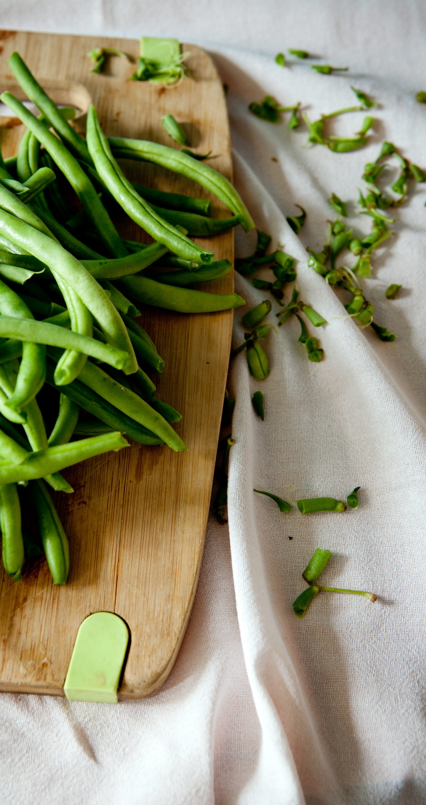
1
INTRODUCE,
나레
2
HOW
TO
SERVICE
3
BUSINESS
4
TESTING

Slide 3

1
INTRODUCE,
나레

Slide 4

1. INTRODUCE, 나레
나만의 레시피
자신만의 특별한 레시피 공유를 위한 웹 커뮤니티

Slide 5
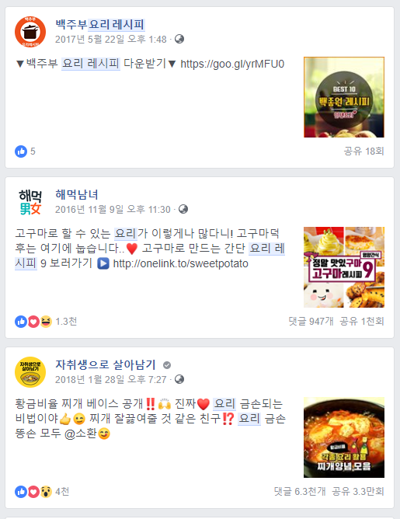
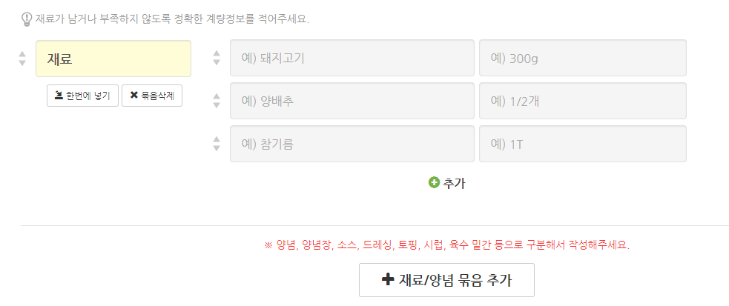
1. INTRODUCE - 기존의 문제들

Slide 6

2
HOW
TO
SERVICE

Slide 7
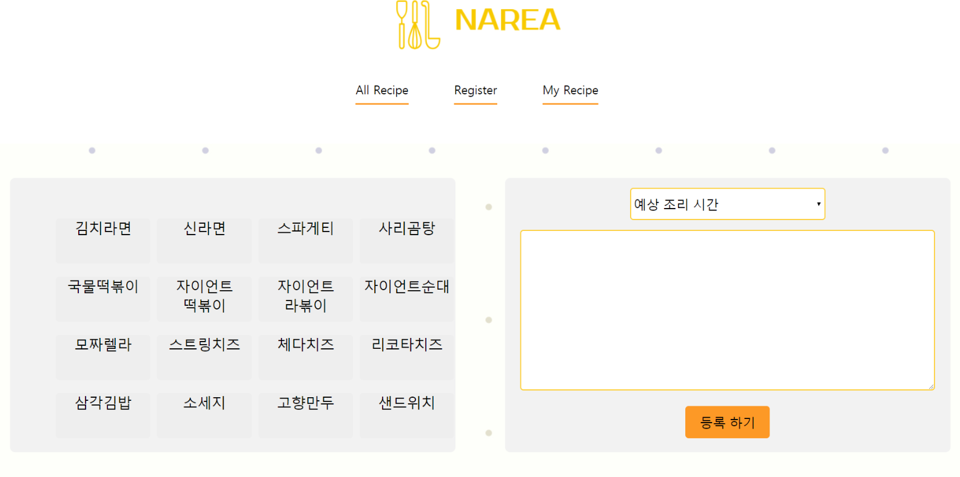
2. HOW TO SERVICE – 레시피 등록

Slide 8
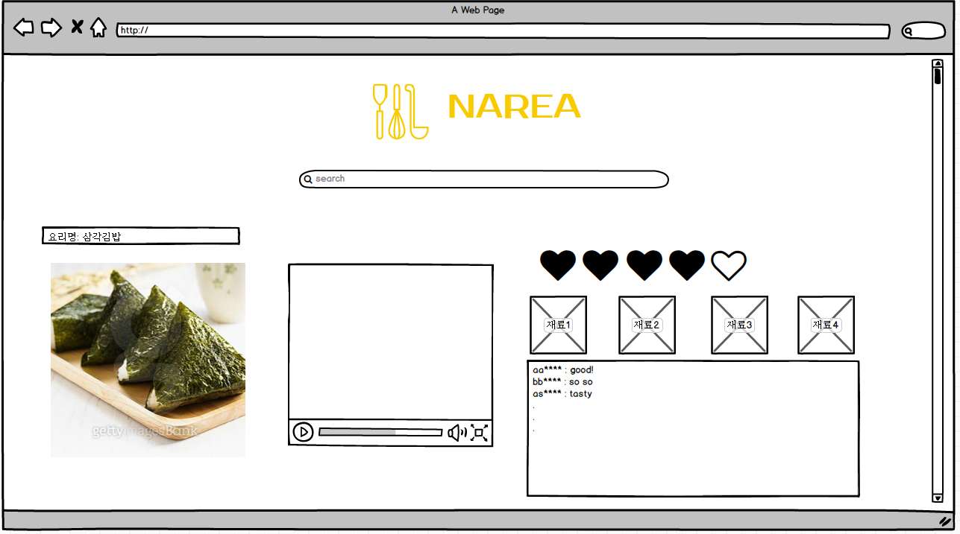
2. HOW TO SERVICE – 레시피 등록

Slide 9

2. HOW TO SERVICE – 주요 기능들
추천 기능
랭킹 기능
레시피 추천을 통한 평가
일간, 주간, 월간 별로
조회수와 추천을 통한
랭킹 시스템
MAIN
SERVICE
동영상 기능
검색 기능
완성된 요리의 동영상 첨부
재료를 통한 레시피 검색과
키워드를 통한 레시피 검색

Slide 10

3
BUSINESS

Slide 11

3. BUSINESS – 고객 설정 및 시장규모
자취생
자취생
사회초년생
사회초년생
쉐프
편의점 애용자
혼밥
편의점 애용자
20대
20대
음식 업체
음식 업체
요리 초보자
요리 초보자
직장인
직장인
고객 설정 및
시장규모

Slide 12
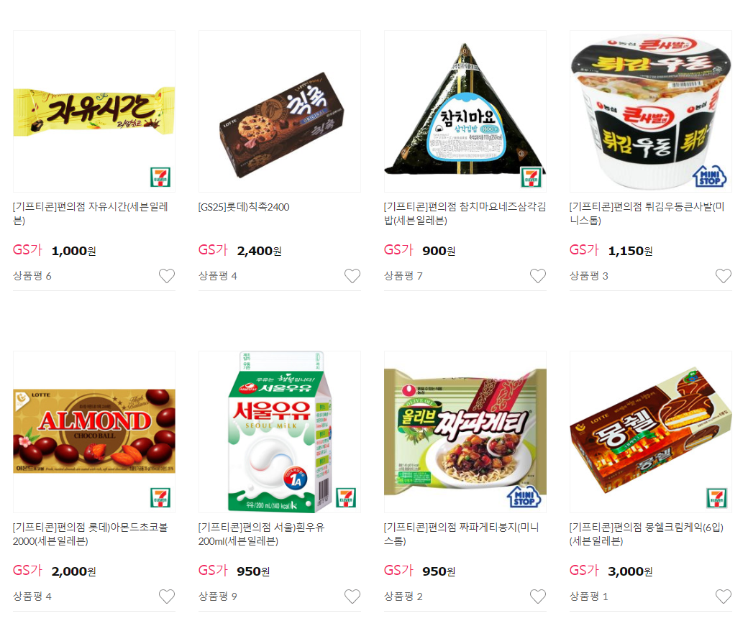
3, BUSINESS – 수익 모델

Slide 13

3, BUSINESS – 수익 모델
광고 수익
관련 업체들의
협찬
커뮤니티 내의
광고를 통한
수익
관련 업체들의
홍보를 위한
행사와 협찬
상품 판매
중개 수수료
(플랫폼)
온라인 구매 기능과
기프티콘을 통한 구매
구매자와 판매자가
한곳에서 거래

Slide 14
4
TESTING

Slide 15

4. ‘NAREA’ 시연

Slide 16

Thank you!

